Slide 1
Missão do IFAM
Promover com excelência a educação,
ciência e tecnologia para o desenvolvimento sustentável da Amazônia.
Plano de Desenvolvimento Anual
2014

Slide 2
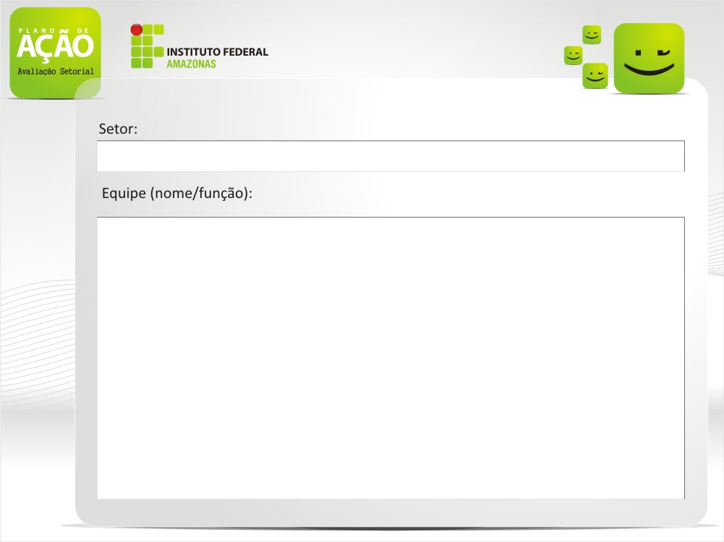
PDA 2014
CAMPUS EIRUNEPÉ
Nome | Função
Roquelane Batista de Siqueira | Diretor Geral
Orlando Ferreira da Silva | Chefe de Depart. de Ensino, Pesquisa Extensão
Luiz Feitosa Gomes | Chefe de Depart. de Administração e Planejamento
Aurianny de Melo Araújo Souza | Chefe de Gabinete
Raimar Antonio Rodrigues Leitão | Coordenador da Formação Geral – Base Nacional Comum
William Vieira de Lima | Coordenador dos Cursos Técnicos do Eixo Tecnológico de Informação e Comunicação
Francisco Leugênio Gomes | Coordenador dos Cursos Técnicos do Eixo Tecnológico, Gestão e Negócios

Slide 3
PDA 2014
CAMPUS EIRUNEPÉ
Recursos Humanos
*Docentes Efetivos: 02
*Docentes PSS: 09
*TAE: 02
*Prestadores de Serviços : 06 Vigilantes, 02 Agentes de limpeza, 01 Auxiliar de cozinha, 01 Artífice, 03 Recepcionistas, 03 Agentes de portaria, 01 Almoxarife, 01 Motoboy. Total = 18
*Vagas ofertadas no Concurso Público/2014 - Docentes: 19; TAE: 19

Slide 4
PDA 2014
CAMPUS EIRUNEPÉ
Quantitativo de Alunos
Número de alunos matriculados em 2014: 160
Curso Técnico em Administração (Integrado): 40
Curso Técnico em Informática (Integrado): 40
Curso Técnico em Administração (Subsequente): 40
Curso Técnico em Informática (Subsequente): 40
Número de alunos frequentando as aulas regularmente/2014: 121
Curso Técnico em Administração (Integrado): 32
Curso Técnico em Informática (Integrado): 29
Curso Técnico em Administração (Subsequente): 29
Curso Técnico em Informática (Subsequente): 31

Slide 5
PDA 2014
Aquisição de passagens e pagamento de diárias para participação dos servidores em cursos e eventos;
Elaboração da demanda institucional;
Contratação de empresa especializada na prestação de serviços contínuos de apoio administrativo do Campus;
Contratação de empresa especializada na prestação de serviços de Segurança Armada e Patrimonial;
Contratação de empresa especializada na prestação de serviços contínuos de Limpeza e Conservação do Campus;
Visitas técnicas e atividades de campo com discentes;
Seleção de alunos para atuarem como monitores, auxiliando no processo de ensino aprendizagem;
Instalação do Laboratório de Informática.

Slide 6
PDA 2014
DIRETORIA GERAL
Viagens para atender convocações, participação em eventos e tratar de assuntos pertinentes ao processo de implantação do Campus Eirunepé junto a Reitoria e Pró-Reitorias do IFAM;
Limpeza e adequações na rede elétrica e hidráulica do prédio cedido pela Prefeitura Municipal de Eirunepé;
Reuniões com instituições parceiras (Prefeitura e UEA) do Campus;
Reunião com os representantes locais da Empresa Selt (responsável pela obra de Construção do Campus);
Acompanhamento da construção do Campus através de visitas periódicas com realização de relatório fotográfico.

Slide 7
PDA 2014
DEPARTAMENTO DE ADMINISTRAÇÃO E PLANEJAMENTO
Inserção de discentes no Sistema SIAFI para pagamento de Auxílio Sócio Assistencial (bolsas);
Reunião com prestadores de serviço das empresas terceirizadas;
Viagens para participar de eventos e tratar de assuntos pertinentes à gestão administrativa e financeira junto a Reitoria e Pró-Reitorias do IFAM;
Viabilização da logística quanto ao envio de equipamentos e materiais da Reitoria (Manaus) para o Campus Eirunepé;
Acompanhamento da construção do Campus através de visitas periódicas, com realização de relatório fotográfico.

Slide 8
PDA 2014
DEPARTAMENTO DE ENSINO, PESQUISA E EXTENSÃO
Curso de Nivelamento no início do ano letivo;
Atendimento individual de discentes pelo DEPE;
Capacitação de Docentes;
Reuniões de Pais e Mestres;
Reuniões periódicas com docentes.

Slide 9
PDA 2014
DIRETORIA GERAL
Elaboração da Minuta das Normas e Critérios para Capacitação.
Criação do Comitê de Desenvolvimento de Pessoal.
Elaboração dos editais de seleção e constituição do Plano Anual de Capacitação.
Formalização de parceria entre IFAM, SIASS e INSS.

Slide 10
PDA 2014
DEPARTAMENTO DE ADMINISTRAÇÃO E PLANEJAMENTO
Disponibilizar o Boletim Informativo Digital com todas as atividades do Campus;
Disponibilizar um espaço físico adequado e equipado para funcionamento do Protocolo do Campus;
Realizar procedimento para contratação de pessoa jurídica especializada na lavagem e lubrificação dos veículos institucionais;
Ampliar o acervo de livros da biblioteca;
Aquisição de materiais de apoio ao trabalho administrativo na biblioteca;
Contratação de empresa especializada na recarga e/ou manutenção dos extintores do Campus.
Obs.: Algumas das atividades planejadas, conforme acima especificadas, não foram realizadas em virtude do Campus Eirunepé estar funcionando (provisoriamente) em espaço físico cedido pela UEA e compartilhado com o Núcleo de Ensino Superior de Eirunepé.

Slide 11
PDA 2014
DEPARTAMENTO DE ENSINO, PESQUISA E EXTENSÃO
Processo Seletivo para ingresso de discentes (2014/2015);
Implantação de programas e projetos pedagógicos;
Aquisição de equipamentos audiovisuais.

Slide 12
PDA 2014
Empenho e interação entre os diretores, docentes, técnicos-administrativos e prestadores de serviços;
Continuidade estratégica das atividades letivas e administrativas;
Parceria estabelecida com a UEA e Prefeitura Municipal de Eirunepé;
Relação mútua de respeito entre servidores e discentes;
Zelo pelo patrimônio público.
Quantitativo da equipe de trabalho;
Tramitação de documentos entre o Campus e Reitoria;
Acesso aos sistemas integrados de informação (Ex.: SIAFI);
Realização de Projetos de Pesquisa e Extensão;
Qualificação de servidores.

Slide 13
PDA 2014
Com a expectativa de preenchimento das vagas ofertadas ao Campus através do concurso público de provas e títulos (em andamento), vislumbra-se a possibilidade de ampliação de vagas nos cursos ofertados, da equipe docente e técnica, favorecendo positivamente a atuação dessa Unidade de Ensino para alcançar excelentes níveis de eficiência no atendimento das demandas do Campus.
Não realização da reforma do prédio cedido pela Prefeitura Municipal de Eirunepé;
Atraso na construção da Sede do IFAM Campus Eirunepé;
Indisponibilidade de ponto de acesso a internet para realização dos serviços que necessitam desta ferramenta;
A não realização do Processo seletivo para ingresso de discentes (2014/2015);
Falta de instalações e acervo para pesquisa (Biblioteca);
Indisponibilidade de docentes locais com habilitação para atuarem em áreas específicas.

Slide 14
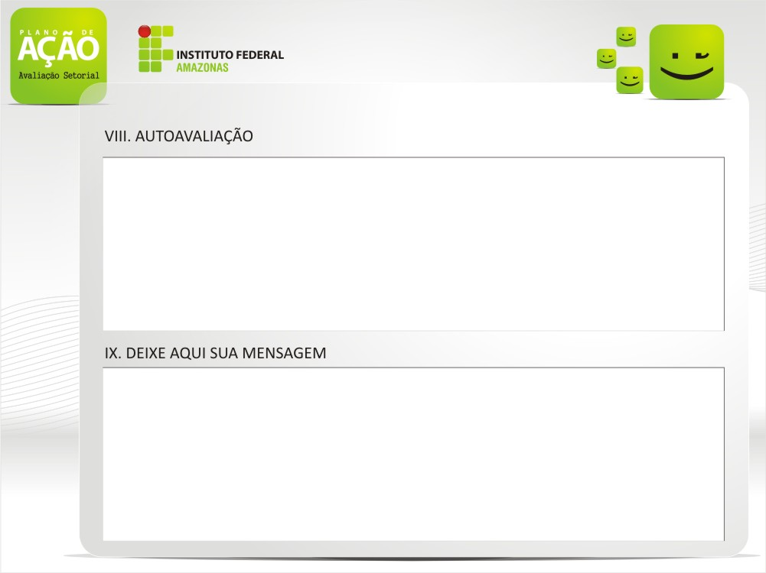
PDA 2014
Diante da responsabilidade de implantar um projeto de Expansão em uma localidade de difícil acesso e as limitações ali encontradas, podemos considerar que a maioria das atividades propostas foram concluídas com êxito.
1. “A arte de vencer consiste na habilidade de conviver harmoniosamente com todos.” (Autor desconhecido)
2. “Nem sempre é verdade que em breve esquecerás a todos; Em breve todos te esquecerão.”

Slide 15
PDA 2014
* Digite um X no parêntese que corresponde ao seu grau de satisfação com a gestão.
x

